Slide 1
Возникновение религий.
Древнейшие верования.

Slide 2
ПЛАН:
1.Как древние люди заботились о душах своих предков.
2.Многобожие.Пантеон.
3.Единый Бог.Завет.

Slide 3
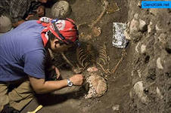
Древнейшее захоронение.

Slide 4
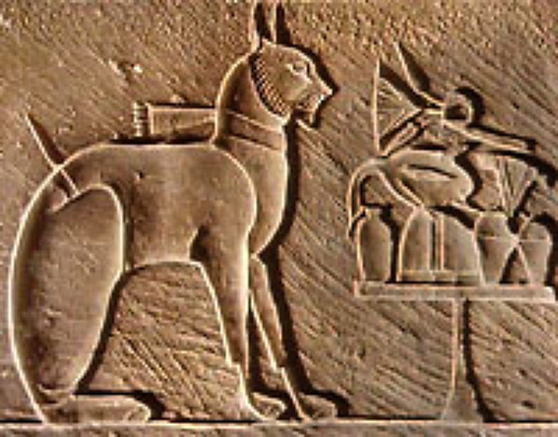
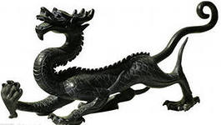
Священные животные.

Slide 5
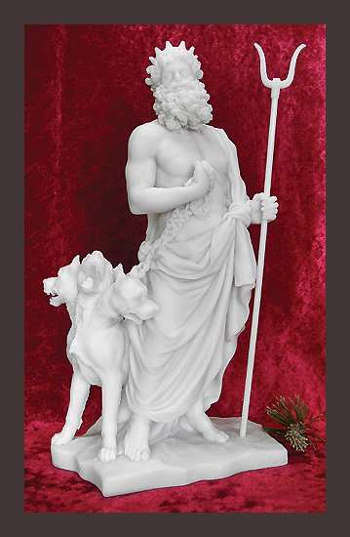
АИД

Slide 6
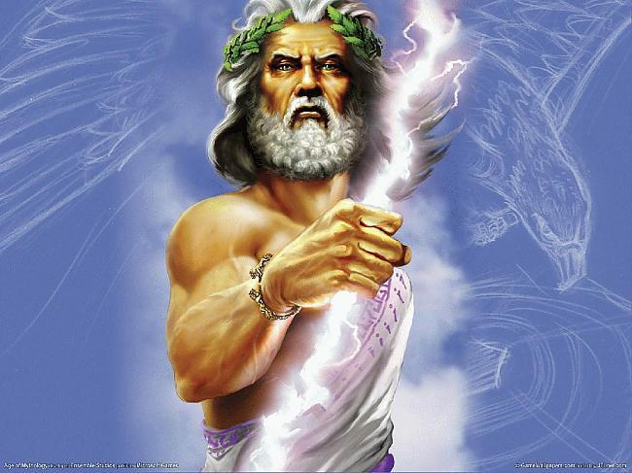
ЗЕВС

Slide 7
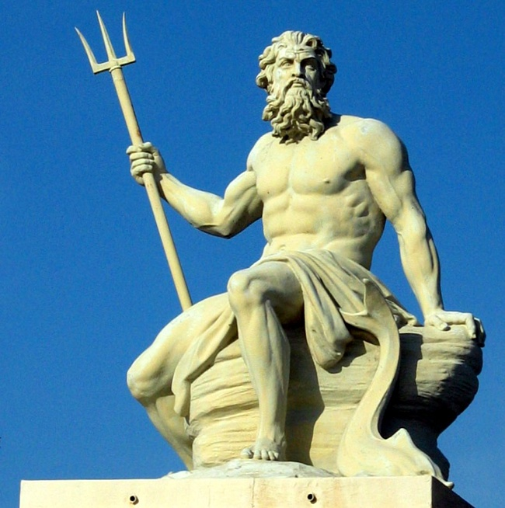
Посейдон

Slide 8
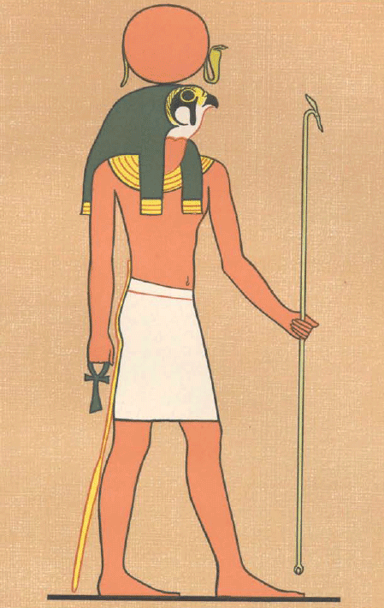
Бог Солнца Ра

Slide 9
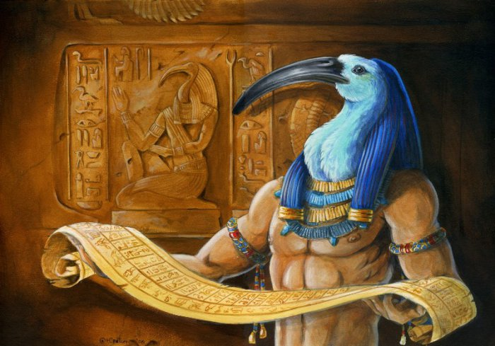
Бог мудрости Тот

